Slide 1
Análisis de barrios populares de Argentina.
Probabilidad y Estadistica, Lic. en Ciencias de la Computacion, UNR, Argentina.
Destinatario: Juan Grande
Valentin Sosa, G13

Slide 2
Presentación

Slide 3
1
Presentación
Definiciones y tópico
2
3
Selección de variables
4
Cierre

Slide 4
Definiciones y tópico

Slide 5
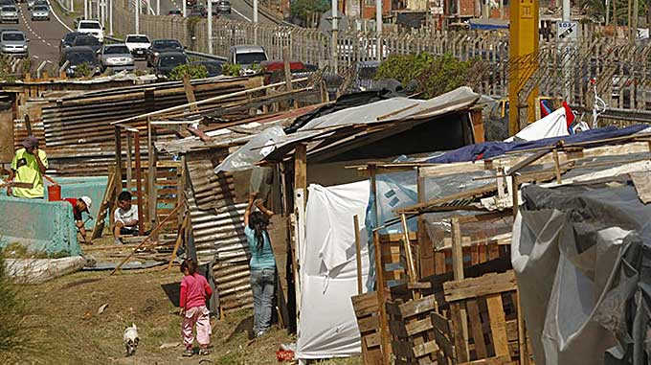
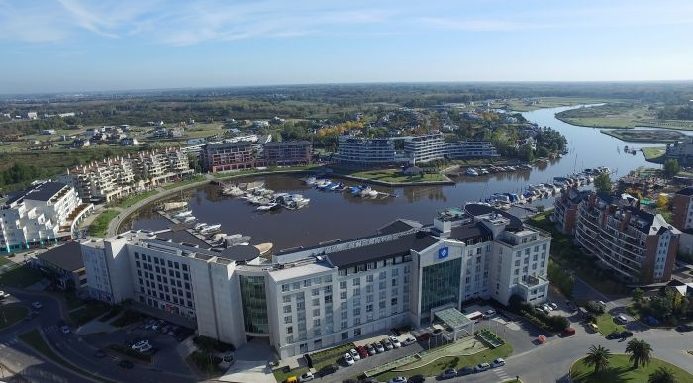
¿Qué es una caracterización?
Una caracterización se refiere al proceso de describir, analizar o definir las características o cualidades distintivas de algo o alguien.
Que cualidades distintivas podemos extraer de las encuestas?
Muchas! Y todas ellas son importantes ya que se componen para formar una idea completa y general de las condiciones de vida de las personas de los barrios populares de Argentina.

Slide 6
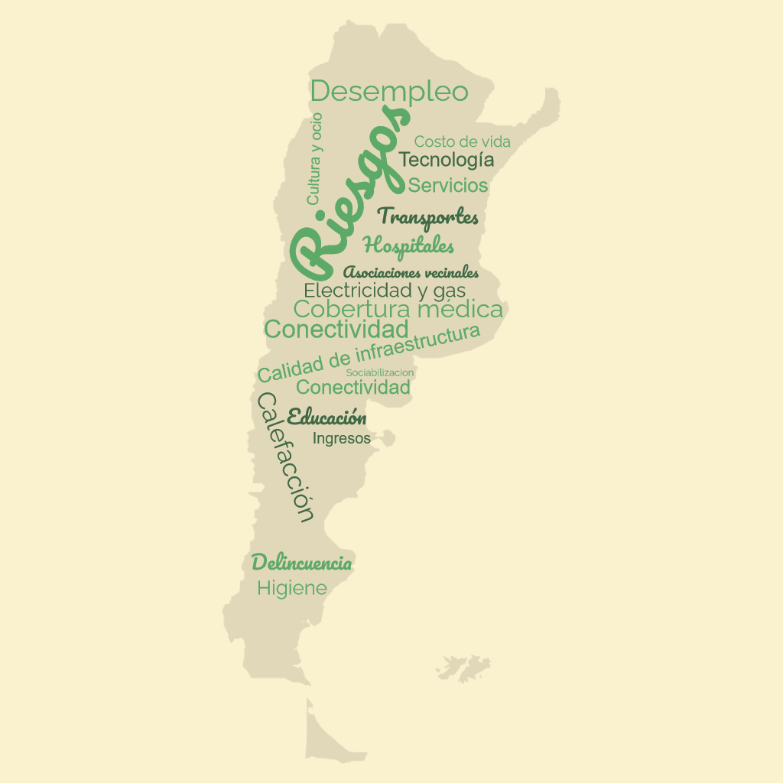
Pero entonces, ¿cómo podemos realizar una caracterización de los barrios populares?
Nosotros procedimos seleccionando un tema y determinando las variables que consideramos pertinentes en función de dicho tema. De esta manera, garantizamos que los datos analizados compartan un punto en común.
El tema seleccionado fue: "Riesgos latentes y peligros vitales en las viviendas".
La razón de seleccionar este tema radica en su significativa importancia, dado que la seguridad y salubridad en el entorno habitacional son aspectos fundamentales.

Slide 7
Selección de variables

Slide 8





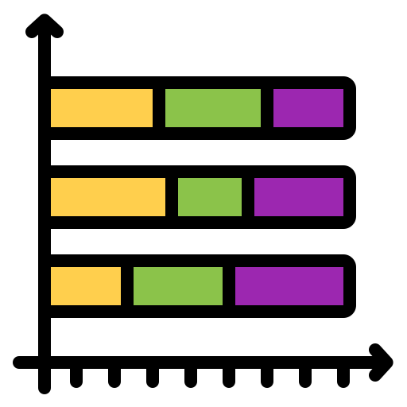
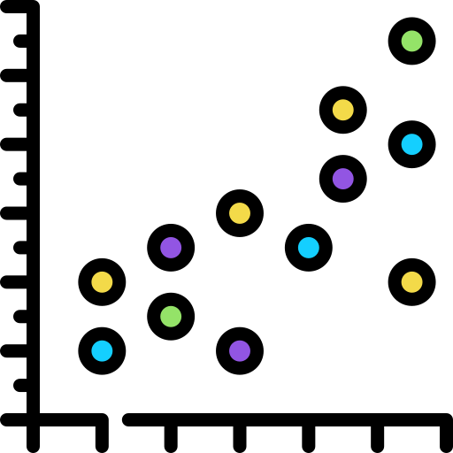
Información básica
Provicias y barrios involucrados en las encuestas.
Cantidad de varones, mujeres y personas disidentes en la vivienda.
Cantidad de menores de edad e integrantes de la vivienda.
Tipo de tenencia sobre la propiedad.
Costo de alquiler de las viviendas que son alquiladas.

Slide 9
Información relevante al tópico
Forma de obtención del agua dentro de la vivienda.
Calidad de la presión de agua.
Presencia de almacenamiento de agua en altura y su volumen.
Fuentes de calefacción de la vivienda.
Presencia de una ventilación para las fuentes de calefacción.
Cómo es el tendido eléctrico de la vivienda.
Sufrimiento de incendios debido a malas instalaciones eléctricas.
Presencia de al menos un celular con conectividad a Internet.
Presencia de filtraciones/humedad en la vivienda.

Slide 10
Información relevante al tópico
Presencia de un riesgo de derrumbe o problema estructural grave.
Presencia de plagas (y cuáles plagas)

Slide 11
Cierre

Slide 12
Gracias por ver!
Probabilidad y Estadistica, Lic. en Ciencias de la Computacion, UNR, Argentina.
Destinatario: Juan Grande
Valentin Sosa, G13

